Slide 1

BIOLOGJIA E REPRODUKTIMIT
SHUMIMI I ORGANIZMAVE

Slide 2

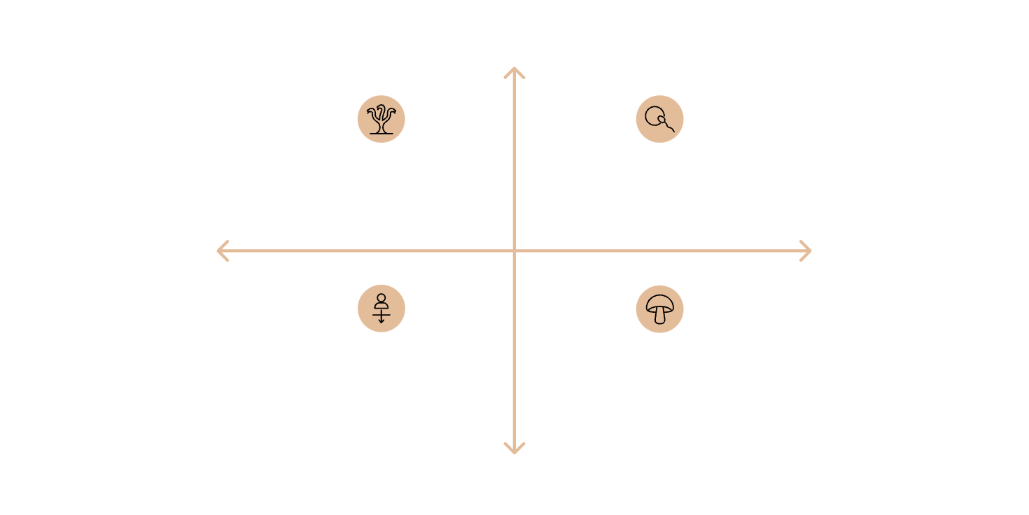
SHUMIMI I BIMEVE
DY MËNYRAT THEMELORE TË SHUMIMIT
SHUMIMI JOSEKSUAL DHE SEKSUAL
SHUMIMI VEGJETATIV
Tek organizmat ekzistojnë dy mënyra themelore të shumimit: joseksual dhe seksual. Shumimi joseksual kryhet pa bashkim të qelizave seksuale, ndërsa shumimi seksual përfshin gametogjenezën dhe fekondimin.
Kryhet në saje të aftësisë regjeneruese të bimës, ku prej një pjese të organizmit krijohet tërë organizmi i ri
SHUMIMI SEKSUAL
SHUMIM JOSEKSUAL
Përfshin formimin e gameteve (mikrosporogjeneza dhe makrosporogjeneza) dhe fekondimin për krijimin e pasardhësve
Ripërtëritje nga një pjesë
Bashkim gametash
PROCESI JOSEKSUAL
PROCESI SEKSUAL
Krijim pasardhësish të rinj
Vezë ose spore pa gametë
SHUMIMI VEGJETATIV MUND TË JETË NATYROR DHE ARTIFICIAL.
SHUMIM SEKSUAL
Forma natyrore kryhet vetvetiu përmes organeve vegjetative të metamorfozuara si stolone, zhardhokë, rizoma dhe bulbe. Forma artificiale përfshin teknika moderne si kulturat indore laboratorike.

Slide 3

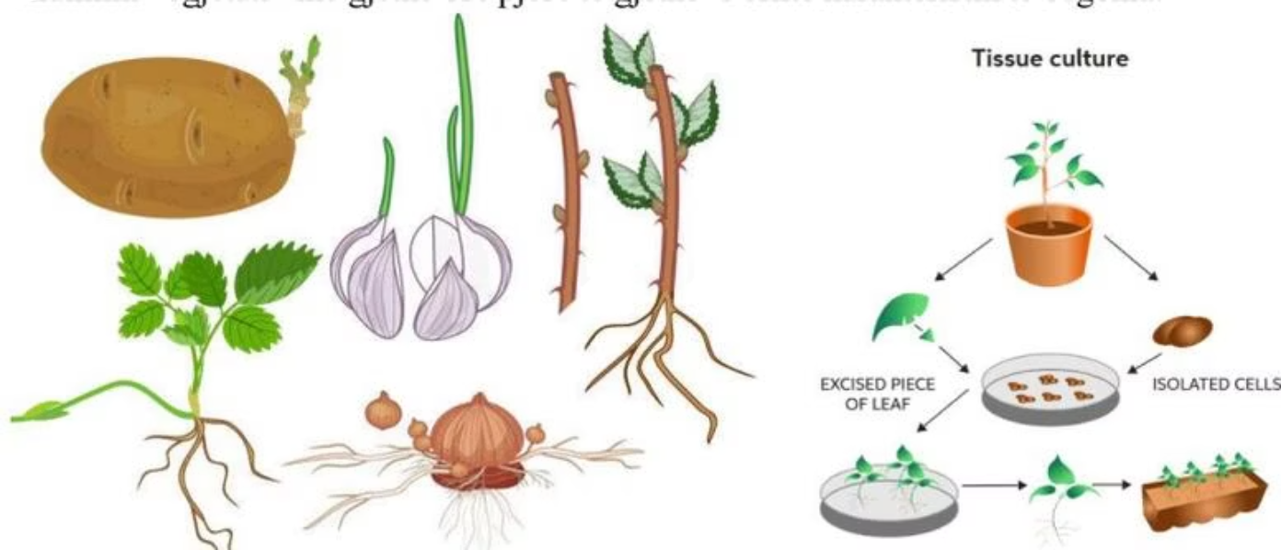



SHUMIMI VEGJETATIV: FORMAT DHE MEKANIZMAT
Shumimi vegjetativ kryhet në saje të aftësisë regjeneruese të bimës. Kjo formë shumimi kryhet kryesisht përmes organeve themelore vegjetative të metamorfozuara — rrënjës, kërcellit dhe gjetheve.
SHUMIMI VEGJETATIV NATYROR
Kryhet vetvetiu përmes stoloneve, zhardhokëve rrënjorë dhe kërcellorë, rizomave dhe bulbeve. Tek dredhëza (Fragaria vesca) kryhet përmes stoloneve — kërcelj që shtrihen mbi sipërfaqen e dheut dhe krijojnë bimë identike me bimën amë.
SHUMIMI VEGJETATIV ARTIFICIAL
Mund të kryhet me pjesë të kërcellit, sythe vegjetative dhe me pjesë të rrënjës. Shumimi vegjetativ me gjethe ose pjesë të gjetheve është karakteristik te begonia.
KULTURAT INDORE LABORATORIKE
Metodë bashkëkohore dhe e suksesshme e shumimit vegjetativ artificial, me të cilën krijohen bimë të dëshiruara prej pjesëve të caktuara — prej një qelize, grup qelizash ose indesh.

Slide 4
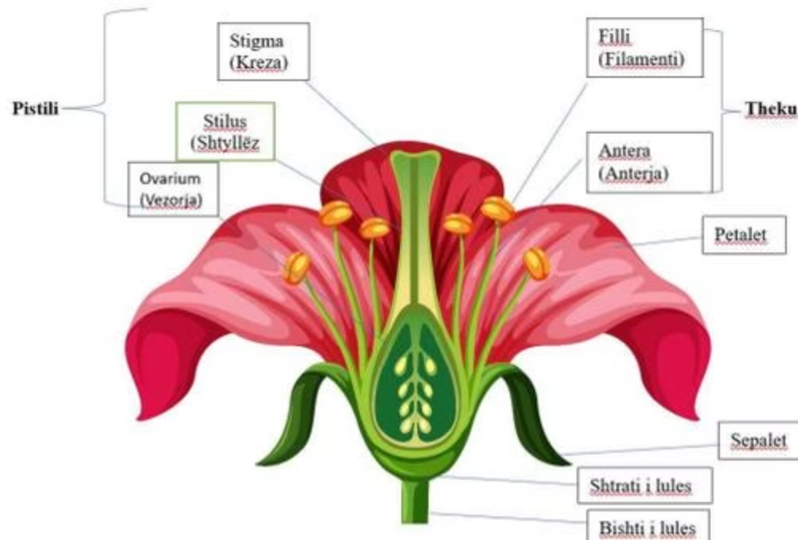
LULJA — ORGANI I SHUMIMIT SEKSUAL
SHUMIMI SEKSUAL
Lulja (flos) e farëveshurave është bisk i metamorfozuar me ndërnja shumë të shkurtër ose pa to. Edhe lulja krijohet nga sythi lulor. Në një lule të plotë dallojmë pjesët sterile (bishti, shtrati, sepalet, petalet) dhe ato fertile (thekët dhe pistili).
THEKU (ANDRECEUM)
PISTILI (GINECEUM)
PJESËT STERILE
Të gjitha thekët e një luleje përbëjnë andreceimin. Theku ndërtohet prej filamentit dhe anterës. Çdo antere ka dy gjysmëantere me nga dy qese polenore (mikrosporangje), ku krijohen kokërzat e polenit.
Karpelet formojnë pistilin e lules. Pistili tipik përbëhet prej vezores (ovariumit), shtyllës (stilus) dhe krezës (stigma). Pjesa më e rëndësishme e pistilit është vezorja, ku vendosen ovulat.
Bishti i lules, shtrati, sepalet dhe petalet janë pjesë sterile. Ato mbrojnë dhe mbështesin organet pjellore, si dhe tërheqin ndërmjetëset e fekondimit.

Slide 5

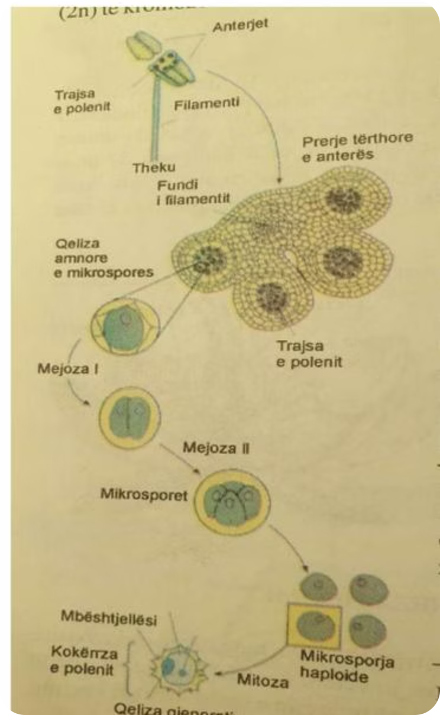
MIKROSPOROGJENEZA TE BIMËT FARËVESHURA
Mikrosporogjeneza është procesi i zhvillimit të gametofitit mashkullor. Organ seksual mashkullor janë thekët (andreceum), ku krijohet indi sporogjen — arkeospori. Qelizat amë të polenit (diploid 2n) i nënshtrohen mejozës dhe japin katër mikraspore haploide.
FIG. MIKROSPOROGJENEZA
Procesi fillon nga qeset polenore të anterës dhe përfundon me formimin e kokërrzes së polenit të pjekur me tre qeliza.
MEJOZA I DHE II
Qelizat amë të polenit (2n) i nënshtrohen Mejozës I dhe II, duke krijuar katër qeliza me numër haploid (n) të kromozomeve — tetrada e mikroporeve
NDARJA MITOTIKE PASMEJOTIKE
Secila mikraspore i nënshtrohet ndarjes mitotike dhe krijohen dy qeliza: një vegjetative (e madhe) dhe një gjenerative (e vogël), të mbajtura nga membrana e jashtme e përbashkët
KOKËRRZA E POLENIT
Qeliza gjenerative ndahet dhe krijon dy qeliza gjenerative. Kështu formohet kokërrza e polenit me një qelizë vegjetative dhe dy qeliza gjenerative, me formë të jashtme karakteristike sipas llojit

Slide 6

MAKROSPOROGJENEZA (MEGASPOROGJENEZA) TE BIMËT FARËVESHURA
Makrosporogjeneza është procesi i krijimit të gametofitit femëror te bimët. Te bimët me lule, organ seksual femëror është pistili (gineceum). Në brendinë e vezorit ndodhet qeliza amë e qesës embrionale, e cila i nënshtrohet mejozës dhe krijon 4 makrospore haploide.
FORMIMI I MAKROSPOREVE
ZHVILLIMI I QESËS EMBRIONALE
Qeliza amë e makrosporeve (megasporeve) rritet dhe i nënshtrohet ndarjes mejotike I dhe II, duke krijuar 4 qeliza (makrospore) me numër haploid të kromozomeve. Këto qeliza ende nuk janë të afta për fekondim.
Te shumica e dikotiledoneve vetëm një makrospore zhvillohet dhe formon qesen embrionale — bërthama ndahet tri herë dhe krijohet qesja embrionale me 8 bërthama: 3 antipode, 2 sinergide, 1 qelizë vezë dhe 1 bërthamë dytësore.
ORGANIZIMI I QESËS EMBRIONALE
Katër bërthama radhiten në anën e mikropilës (qeliza vezë + 2 sinergide + 1 bërthamë), ndërsa 4 bërthamat e tjera radhiten në anën e halazës (3 antipode + 1 bërthamë). Bërthamat qendrore bashkohen duke formuar bërthamën dytësore.

Slide 7
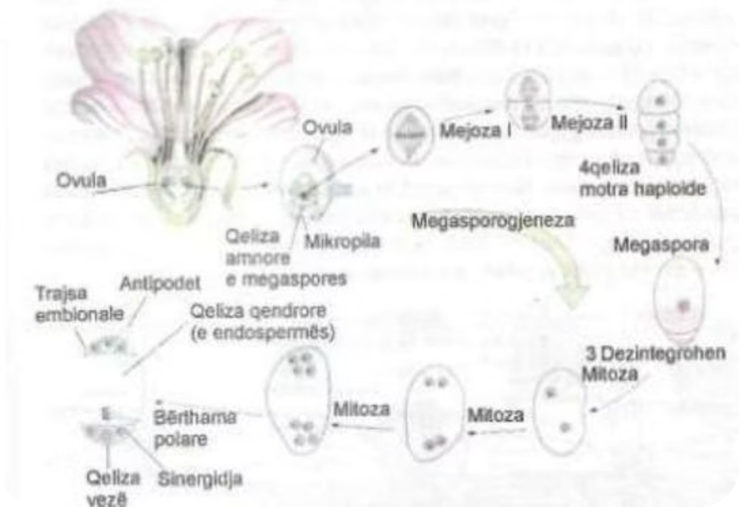
PROCESI I PLOTË I MAKROSPOROGJENEZËS
1
MEJOZA DHE KATËR MAKROSPORET
Qeliza amë (2n) i nënshtrohet Mejozës I dhe II, duke prodhuar katër makrospore haploide. Te shumica e dikotiledoneve tre prej tyre shkatërrohen.
2
NDARJET MITOTIKE TË MAKROSPORËS
Makrospora e mbetur ndahet vetëm nga bërthama (pa citokinezë), duke formuar qesen embrionale me 2 bërthama, pastaj 4 dhe më pas 8 bërthama.
3
MONOKOTILEDONET
Qesja embrionale e pjekur përmban: qelizën vezë (e afta për fekondim), dy sinergide, tri antipode dhe bërthamën dytësore qendrore të gatshme për fekondimin e dyfishtë karakteristik të bimëve farëveshura.
Te monokotiledonet zhvillohet i njëjti proces me dallim se të gjitha makrosporet ndahen dhe marrin pjesë në formimin e qesës embrionale.

Slide 8

KONCEPTET KRYESORE TË SHUMIMIT TË BIMËVE
PËRMBLEDHJE
Shumimi i bimëve farëveshura përfshin dy rrugë kryesore: shumimin vegjetativ dhe atë seksual. Të dyja mënyrat kanë rëndësi biologjike të madhe dhe shfrytëzohen gjerësisht si në natyrë ashtu edhe në bujqësi dhe hortikulturë.
SHUMIMI VEGJETATIV
GAMETOGJENEZA
AKTIVITET PRAKTIK
Natyror (stolone, zhardhokë, rizoma, bulbe) ose artificial (prerje, sytha, kulturat indore). Krijon bimë gjenetikisht identike me bimën amë.
Mikrosporogjeneza (formimi i kokërzave të polenit) dhe makrosporogjeneza (formimi i qesës embrionale me 8 bërthama) janë proceset bazë të shumimit seksual.
Analizoni lulen e dardhës ose mollës dhe numëroni pjesët e saj sterile dhe fertile. Identifikoni thekët, pistilën, sepalet dhe petalet sipas diagramës anatomike të lules.
Shumimi është themeli i jetës. Çdo organizëm ka mekanizmat e tij të sofistikuar për të krijuar pasardhës — nga stoloni i thjeshtë i dredhëzës deri te qesja embrionale me tetë bërthama e bimëve farëveshura. Kuptimi i këtyre proceseve hap dyert e biologjisë moderne dhe bioteknologjisë bimore.

